Slide 1
वा-याच्या कार्यामुळे निर्माण होणारे भूमीस्वरुपे
प्रस्तावनाः-
वा-याचे कार्य वाळवंटी प्रदेशात
जगाचा ३० टक्के भाग ओसाड वाळवंटी
खनन, वहन व संचयन कार्य
वा-याच्या खनन कार्यावर परिणाम करणारे घटकः-
१. वा-याचा वेग
२. धुलीकण व वाळूचा आकार
३. खडकाचे स्वरुप
४. हवामान

Slide 2
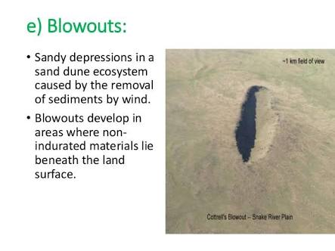
वा-याच्या खनन कार्यामुळे निर्माण होणारे भूमीस्वरुपे
१. अपवहन खळगे/ वातगर्त (Blow out)-
तापमान जास्त- खडक प्रसरण व आकुंचन-मातीत रुपांतर
वा-यामुळे ही माती दुरवर वाहुन- खोलगट भाग तयार
व्यास-२ ते ३ कि.मी. खोली- १५ ते १२५ मी.
उदाः- इजिप्त- कतारा व कयुम

Slide 3
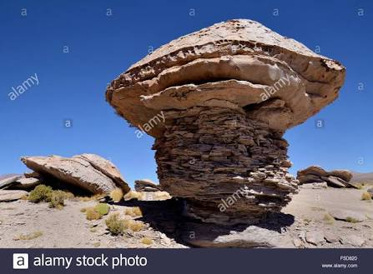
२. भूछत्र खडक(Mushroom Rock)
खडकाचे उभे स्तर- मृदु व कठीण खडक
वा-यासोबत येणारे मोठे कण-खडकाचे वरचे झीज जास्त व खाली झीज कमी
वा-याच्या घर्षण कार्यामुळे खडकाची सर्व बाजुंनी झीज- छत्रीसारखा आकार
उदाः सहारा वाळवंट, इराणचे वाळवंट

Slide 4
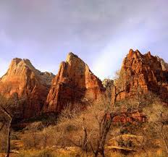
३. झ्युझेन (Zeugen)
कठीण व मृदु खडक -आडवे स्तर
कठीण व मृदु खडकामध्ये भेगात पाणी- रात्री पाणी गोठते-आकारमान वाढते
आकुंचन व प्रसरण- क्रियेने मृदु खडकांची झीज

Slide 5
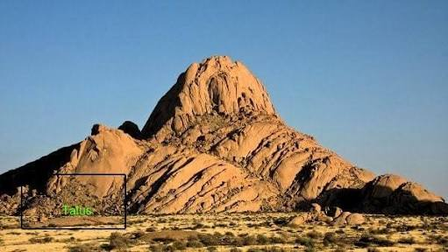
४. पर्वतद्विप (Inselberg)
कठीण खडकाभोवती मऊ खडक- वा-यामुळे मऊ खडकाची झीज घुमटाकार आकार
उदा. ऑस्ट्रेलिया- एअर्स रॉक
उ. अमेरिका-फ्लोरिडा,
द. अमेरिका-अटाकामा

Slide 6
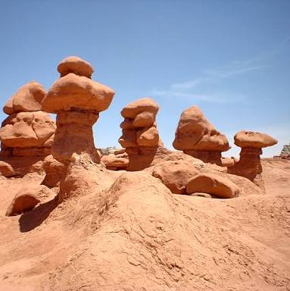
५. यारदांग (Yardang)
मऊ व कठीण खडकांचे- ऊभे किंवा तिरपे थर
मऊ खडकांची झीज होऊन दोन कठीण खडकांच्या दरम्यान खोलगट भाग तयार -यारदांग
कठीण खडकांना वेगवेगळा आकार
नागाने फणा काढल्यासारखे –यारदांग
उदाः- आशिया-गोबीच्या, द. अमेरिकाच्या अटाकामा

Slide 7
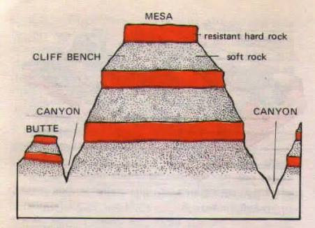
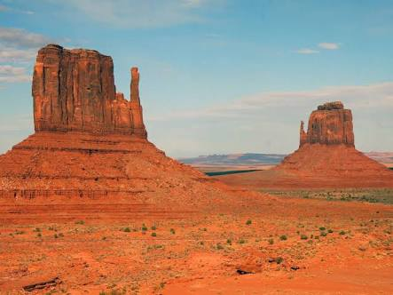
६. मेसा व बुटे (Mesa and Butte)
मेसा-स्पॅनिश शब्द – टेबल
कठीण व मृदू खडकांचे- आडवे थर
कठीण खडक शिल्लक राहुन- टेबलाच्या आकारासारखे-मेसा
मेसा वर आघात होऊन- आकार लहान- ठोकळ्यासारखा- बुटे
उदाः- सहारा, कलहारी, अटाकामा

Slide 8
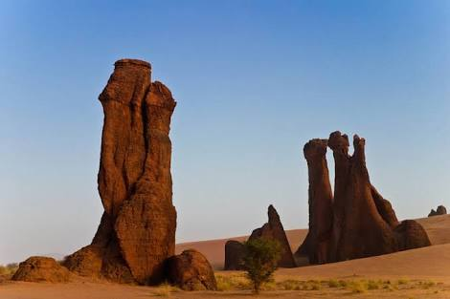
७. खडक स्तंभ (Stack)
कठीण व मृदू खडकांचे उभे भाग- मऊ खडकांचे झीज होऊन कठीण खडकांचे भाग खांबासारखे वर – ऊंची व जाडी कमी/ जास्त
उदाः- आफ्रिकेतील- अल्जेरिया वाळवंट

Slide 9
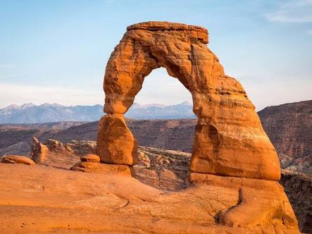
८. नैसगि॔क खिडक्या व पूल (Rock Windows and Rock Bridges)
वा-याच्या मार्गात- ऊंच भाग आल्यास –वा-याचा आघात होऊन आरपार भगदाड- खिडकीसारखा त्यास -Rock Windows
नंतर हे भगदाड मोठे होऊन कमानीसारखा- Rock Bridges

Slide 10
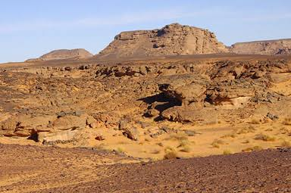
९. हमादा (Hammada)
कठीण खडकाच्या आडव्या थरावर- खडक गुळगुळीत - यास हमादा
उदाः आफ्रिका - सहारा वाळवंट

Slide 11
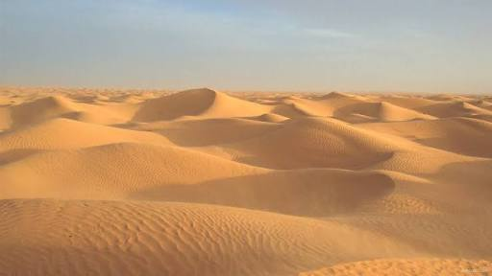
वा-याचे संचयन कार्य
१. वालुकागिरी (Sand Dunes):
वा-यासोबत वाळू - वा-याचा वेग कमी – वाळूचे संचयन होऊन- वाळूचे टेकडी – वालुकागिरी
ऊंची- १० ते ५० मी.
वा-याच्या बाजूस उतार सौम्य व विरुद्ध बाजुस तीव्र
उदाः-सयुक्त संस्थान- कोलोरॅडो, सहारा, कलहारी

Slide 12
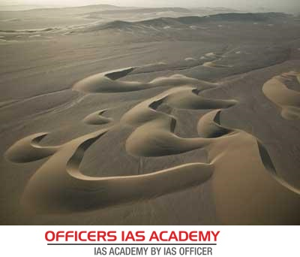
२. बारखण (Barkhan)
बारखण तुकी॔ शब्द –अर्धचंद्र
वा-याच्या मार्गात झुडपे , गवत, खडक – वाळुचे संचयन – दोन्ही बाजूस शिंगासारखा आकार
ऊंची- ३० ते ६० मी.
उदाः तुर्कस्थान वाळवंट

Slide 13
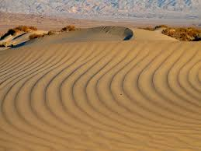
३. ऊर्मी चिन्हे (Ripple Marks)
माती व वाळूच्या कणांचे कमी व अधिक संचयन
ऊंची- २ ते ३ से.मी.
जलतरंगा प्रमाणे

Slide 14
४. लोएस/ वायुजन्य पठारे (Loess)
रेती पेक्षाही बारीक पिवळसर रंगाची माती
उदाः उ. चीन व तुर्कस्थान वाळवंट

